Slide 1
Exploration ou suicide galactique?

Slide 2
Un habitat humain sur Mars en 2023
Mars One emmènera des humains sur Mars en 2023 pour fonder un habitat permanent à partir duquel nous pourrons prospérer, apprendre et nous développer. Avant que le premier équipage ne se pose, Mars One aura installé un habitat durable conçu pour recevoir de nouveaux astronautes tous les deux ans. Pour cela, Mars One a un projet précis et réaliste qui se veut être entièrement basé sur des technologies existantes. Le projet est faisable tant sur le plan économique que logistique, en coopération avec les fournisseurs et experts actuels en exploration spatiale. Nous vous invitons à participer à ce voyage en partageant notre vision avec vos amis, en soutenant nos efforts et peut-être en devenant vous-même le prochain astronaute sur Mars.

Slide 3
Mission de Mars One
L'objectif de la mission de Mars One est d’établir une colonie humaine sur la planète Mars en 2023

Slide 4
Vision de Mars One
Mars One croit en l’exploration humaine du système solaire et doit être un effort global qui est supérieur à l'ambition d'une nation donnée. L’exploration de Mars offre la possibilité de célébrer le pouvoir de l'humanité unie. Comme pour le débarquement lunaire Apollo, une mission habitée vers Mars inspirera les générations à croire que tout est possible, que tout peut être réalisé. Mars One croit qu'il est non seulement possible, mais impératif d’établir une colonie permanente sur Mars afin d'accélérer notre compréhension de la formation du système solaire, des origines de la vie et de notre place dans l'univers.

Slide 5
Le plan de travail
Mars One a développé une feuille de route vers Mars composée de différentes étapes, chaque étape nous rapproche de l’émigration des quatre premières personnes sur la planète Mars en 2023.
Voici les étapes les plus importantes de notre plan.

Slide 6
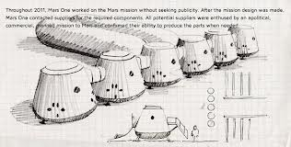
2011 analyse du projet

Slide 7
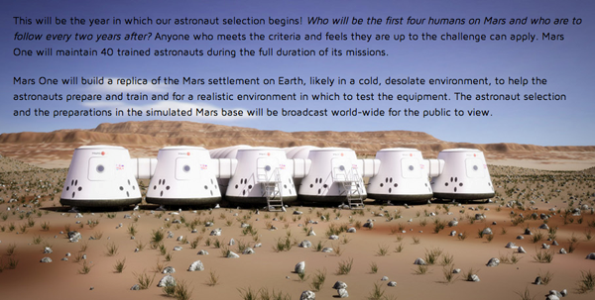
2013 Candidatures et conceptions des résidences

Slide 8
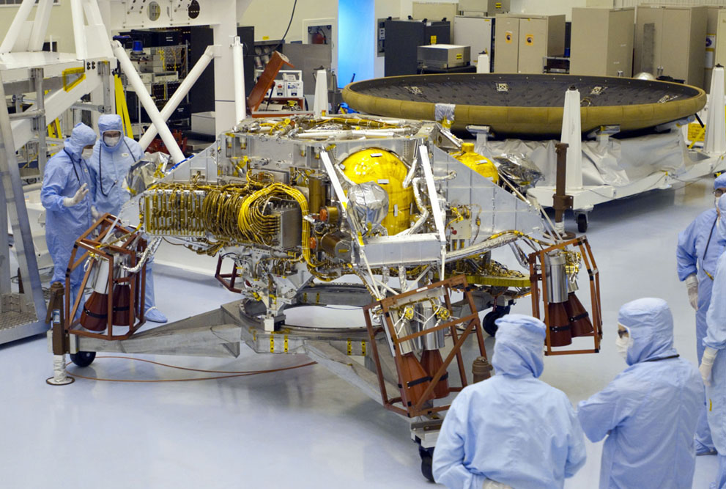
2014-Préparation du matériel

Slide 9
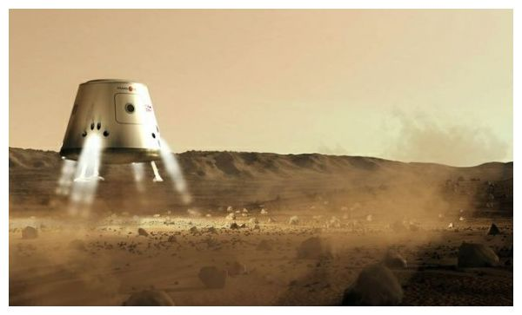
2016-Première cargaison 2500 KG
The supply mission will be launched for Mars in January 2016. It will land on the Red Planet in October 2016 with its cargo of 2500 kilograms of spare parts, solar photovoltaic panels, and general supplies. It will land close to where the outpost is expected to be.

Slide 10
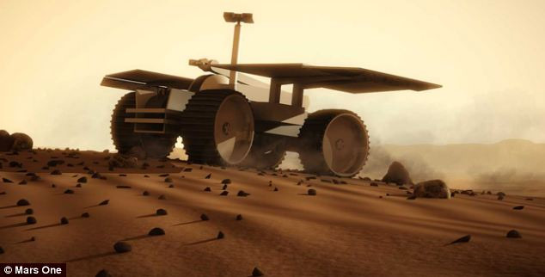
2018- Premier Rover dirigé de la Terre
In 2018 the first settlement rover will land on Mars. While the general location of the outpost will be known, the rover's task is to find the ideal spot within the area. As with the Curiosity Mars Rover, the 6-40 minute round-trip delay in communication (depending upon the positions of the Earth and Mars in their orbits) requires that the rover has some autonomy while much of its functions will be controlled by instruction from Earth. A video stream will be broadcast on Earth 24/7/365.

Slide 11
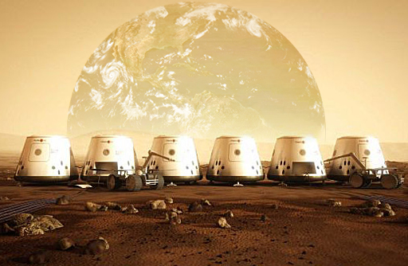
2021-Les 6 unités sont complétées
In 2021 all the components of the settlement reach their destination in six separate landers. Two living units, two life support units, a second supply unit, and another rover arrive on Mars. The two rovers take all components to the settlement location and prepare for the arrival of Mars Team One, the first humans on Mars. A second video stream will be broadcast to Earth 24/7/365.

Slide 12
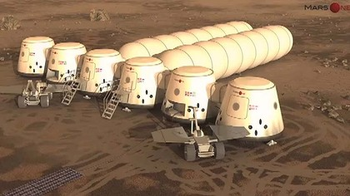
2022
All water, oxygen and atmosphere production will be ready by early 2022, which is when the Earth crew is granted the go-for-launch of Mars Team One. Each component of the Mars transit vehicle is launched into a low Earth orbit and linked. In September history is made as the first four astronauts are launched on their journey to the Red Planet. Every part of this adventure will be broadcast to Earth 24/7/365.

Slide 13
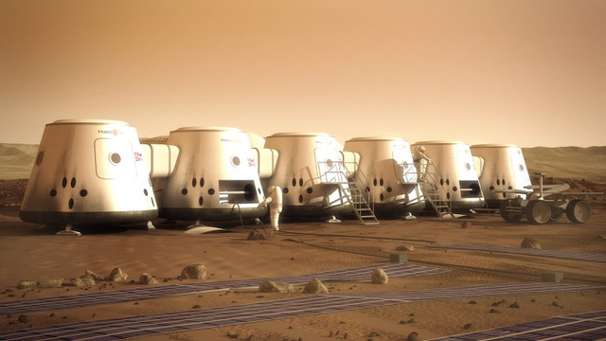
2023- Arrivée de la première équipe
The Mars Team One astronauts land in 2023 – the first humans to set foot on Mars! Once settled in, their first tasks include installing the connecting tubes between the individual capsules, configuring and activating the food production units, and assembling the remaining solar photovoltaic panels. Their epic exploration of Mars, their new home planet begins, with everyone on Earth engaged in the 24/7/365 broadcast. A few weeks later, five cargo missions arrive, bringing additional living units, life support units, and a third rover.

Slide 14
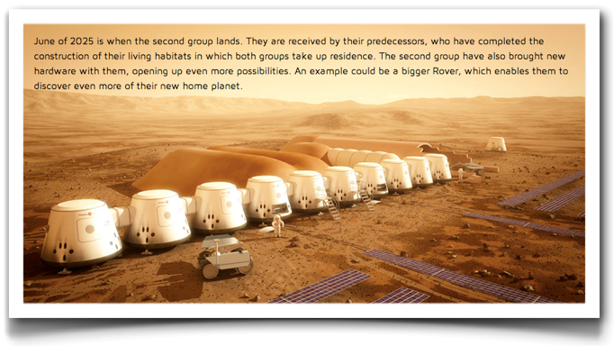
Juin 2025- Arrivée de la seconde équipe

Slide 15
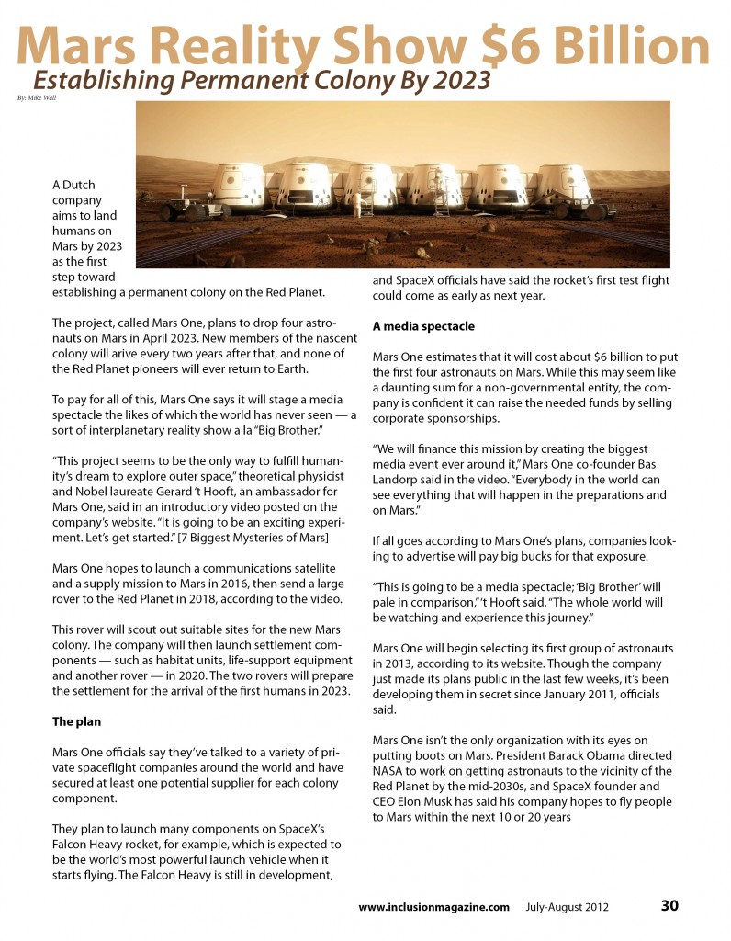

Slide 16
Années de formation
Même avant de trouver leur place sur la fusée, chaque astronaute devra suivreune formation d’une dizaine d’années.
Ils seront isolés du monde pendant quelques mois, tous les deux ans, par groupes de quatre dans des installations de simulation pour apprendre comment ils réagissent tout en étant isolé de tous les êtres humains, sauf pour vos trois membres de l'équipage.
En plus de l'expertise et de l'expérience de travail dont ils doivent déjà posséder, ils doivent apprendre beaucoup de compétences nouvelles:. réparations physiques et électriques des structures d'habitat, les cultures dans des espaces confinés, les questions de routine et médicales tels que les soins dentaires, les déchirures musculaires ou les fractures osseuses.

Slide 17
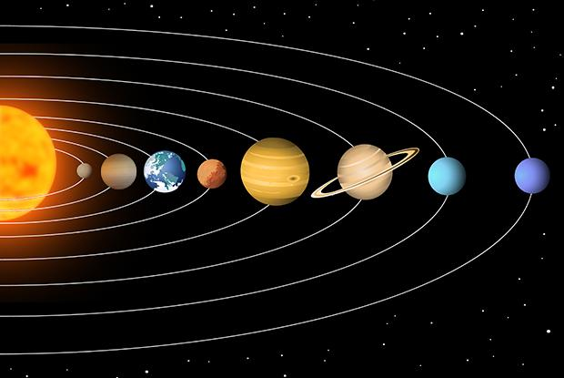
Un voyage interminable! Entre 56 et 400 millions de km

Slide 18
Le voyage vers Mars
Le vol est d’une durée de sept à huit mois (en fonction des positions relatives de la Terre et Mars). Les astronautes vont passer ces sept mois ensemble dans un très petit espace beaucoup plus petit que le port d'attache dans la colonie sur Mars, dépourvu de Douche de luxe ou superflu. Au lieu de cela les astronautes se débrouiller avec des lingettes humides tel qu'il est utilisé par les astronautes sur la Station spatiale internationale.
Lyophilisé et de la nourriture en conserve est la seule option. Il y aura du bruit constant des ventilateurs, des ordinateurs et des systèmes de soutien à la vie, et une routine de 3 heures d'exercices par jour afin de maintenir la masse musculaire. Si les astronautes sont frappés par une tempête solaire , ils doivent se réfugier dans la même petite zone abritée de la fusée qui offre la meilleure protection, jusqu'à plusieurs jours.

Slide 19
La vie sur Mars
Une fois arrivés sur ​​Mars, les astronautes devront commencer à faire usage de leurs unités de vie relativement spacieuses, plus de 50 m ² par personne, et un total de plus de 200 m ² intérieure combinée.
Dans les unités, on retrouve des chambres, des espaces de travail, un salon et d'une «unité de production végétale», où ils font pousser leurs plantes hydroponique. Ils seront également en mesure de prendre une douche normale, préparer de la nourriture fraîche (qui eux-mêmes grandi et récoltées ) dans la cuisine, porter des vêtements ordinaires, et, en substance conduire typiques au jour le jour la vie.

Slide 20
La vie sur Mars…suite
Si les astronautes désirent quitter la colonie, ils devront porter un costume Mars. Cependant, tous les espaces de vie sont reliés par des passages pour que les astronautes peuvent se déplacer librement d'un bout de la colonie à l'autre. Comme les rovers ont fait beaucoup de la construction lourde avant leur arrivée, il ne faudra pas longtemps aux astronautes de trouver la routine dans leur nouvelle vie, se déplaçant dans la construction de précieux et de la recherche.

Slide 21
L’avenir du projet
Un nouveau groupe de quatre astronautes sur Mars tous les deux ans, cesse d'augmenter la taille de la colonie. Une unité résidentielle sera construite à partir de matériaux locaux, finalement assez grand pour faire pousser des arbres.
Plusieurs nouveaux composants seront livrés à Mars alors que le premier groupe de quatre astronautes sont présents.

Slide 22
l'atterrisseur martien sera testé huit (8) fois avant le débarquement de l'équipage de la première utilisation des véhicules identiques.
Les astronautes quitteront la Terre avec l'hypothèse qu'ils ne reviendront jamais.
Mars devient leur nouvelle maison, la où ils vivront et travailleront pour ce qui sera probablement le reste de leur vie.
un voyage jusqu'à sept mois
l'emplacement de Mars One a choisi pour sa première colonie contient de la glace d'eau dans le sol, qui peut être extrait par l'application de chaleur. Cette eau peut être utilisée pour boire, se baigner, faire des cultures vivrières, et par électrolyse créer de l'oxygène. En outre, Mars possède de vastes sources naturelles d'azote, l'élément primaire (80%) l'air que nous respirons.

Slide 23
peu de temps après les premiers humains arrivés, on s'attend à ce que les astronautes pourront créer leur propre habitation en utilisant des matériaux locaux.
Les premiers plans de règlement d'un Mars pour environ 3000 mètres carrés de surface de production de puissance.

Slide 24
En outre, il ya un point dans le temps après lequel le corps humain se sont adaptés au champ de gravitation 38% de Mars et d'être incapable de retourner à la gravité terrestre beaucoup plus forte. Cela est dû à la variation totale physiologique dans le corps humain qui comprend diminution de la densité osseuse, la force musculaire et la capacité du système circulatoire. Tout un cosmonaute à bord de Mir était capable de marcher au retour sur Terre après treize mois en apesanteur, il peut y avoir une durée sur Mars, après quoi le corps humain ne pas être en mesure de s'adapter à la hausse la gravité de la Terre à son retour.

